Slide 1
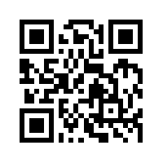
Big Data Mining 巨量資料探勘
Tamkang University
Tamkang University
個案分析與實作三 (SAS EM 決策樹、模型評估)： Case Study 3 (Decision Tree, Model Evaluation using SAS EM)
1072DM08
MI4 (M2244) (2849)
Wed 6, 7 (13:10-15:00) (B206)
Min-Yuh Day
戴敏育
Assistant Professor
專任助理教授
Dept. of Information Management, Tamkang University
淡江大學 資訊管理學系
http://mail. tku.edu.tw/myday/
2019/05/01

Slide 2
課程大綱 (Syllabus)
週次 (Week) 日期 (Date) 內容(Subject/Topics)
1 2019/02/20 巨量資料探勘課程介紹 (Course Orientation for Big Data Mining)
2 2019/02/27 AI人工智慧與大數據分析 (Artificial Intelligence and Big Data Analytics)
3 2019/03/06 分群分析 (Cluster Analysis)
4 2019/03/13 個案分析與實作一 (SAS EM 分群分析)： Case Study 1 (Cluster Analysis - K-Means using SAS EM)
5 2019/03/20 關連分析 (Association Analysis)
6 2019/03/27 個案分析與實作二 (SAS EM 關連分析)： Case Study 2 (Association Analysis using SAS EM)
7 2019/04/03 教學行政觀摩日 (Off-campus study)
8 2019/04/10 分類與預測 (Classification and Prediction)

Slide 3
課程大綱 (Syllabus)
週次 (Week) 日期 (Date) 內容 (Subject/Topics)
9 2019/04/17 期中報告 (Midterm Project Presentation)
10 2019/04/24 期中考試週 (Midterm Exam)
11 2019/05/01 個案分析與實作三 (SAS EM 決策樹、模型評估)： Case Study 3 (Decision Tree, Model Evaluation using SAS EM)
12 2019/05/08 個案分析與實作四 (SAS EM 迴歸分析、類神經網路)： Case Study 4 (Regression Analysis, Artificial Neural Network using SAS EM)
13 2019/05/15 機器學習與深度學習 (Machine Learning and Deep Learning)
14 2019/05/22 期末報告 (Final Project Presentation)
15 2019/05/29 畢業考試週 (Final Exam)

Slide 4
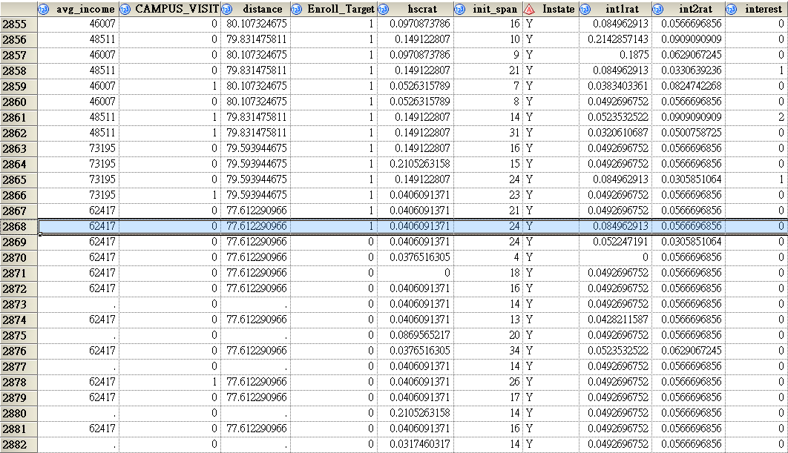
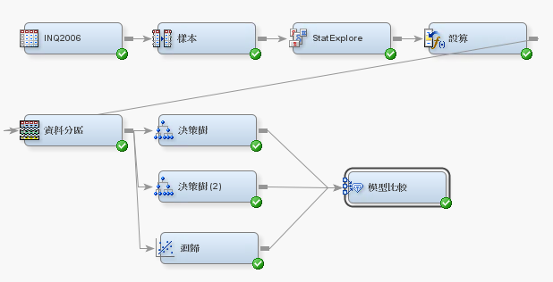
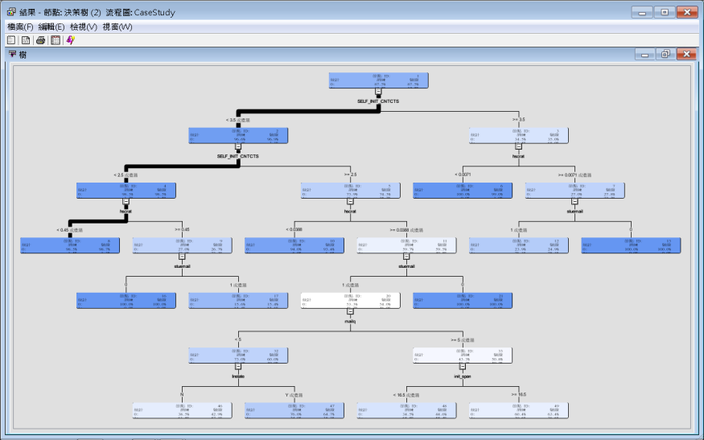
個案分析與實作三 (SAS EM 決策樹、模型評估)： Case Study 3 (Decision Tree, Model Evaluation using SAS EM)
Enrollment Management

Slide 5
大學招生入學 預測模型
Source: SAS Enterprise Miner Course Notes, 2014, SAS

Slide 6
案例情境
某大型私立大學董事會今年要求負責招生的教務處與該校的資料分析研究中心共同合作，希望透過分析來找出今年哪些申請入學學生最有可能明年來註冊成為該校新鮮人。
董事會希望透過這個專案可以達成以下目標：
提升大一新鮮人的招生申請
增加入學的多元性
增加入學學生的SAT成績
從歷年的入學申請經驗，申請入學學生大約超過90,000，最後申請通過且會來註冊的學生數大約在2,400~2,800人。
Source: SAS Enterprise Miner Course Notes, 2014, SAS

Slide 7
資料欄位說明
VarID | Name | Model Role | Measurement Level | Description
1 | ACADEMIC_INTEREST_1 | Rejected | Nominal | Primary academic interest code
2 | ACADEMIC_INTEREST_2 | Rejected | Nominal | Secondary academic interest code
3 | CAMPUS_VISIT | Input | Nominal | Campus visit code
4 | CONTACT_CODE1 | Rejected | Nominal | First contact code
5 | CONTACT_DATE1 | Rejected | Nominal | First contact date
6 | ETHNICITY | Rejected | Nominal | Ethnicity
7 | ENROLL | Target | Binary | 1=Enrolled F2004, 0=Not enrolled F2004
8 | IRSCHOOL | Rejected | Nominal | High school code
9 | INSTATE | Input | Binary | 1=In state, 0=Out of state
10 | LEVEL_YEAR | Rejected | Unary | Student academic level
11 | REFERRAL_CNTCTS | Input | Ordinal | Referral contact count
12 | SELF_INIT_CNTCTS | Input | Interval | Self initiated contact count
13 | SOLICITED_CNTCTS | Input | Ordinal | Solicited contact count
14 | TERRITORY | Input | Nominal | Recruitment area
15 | TOTAL_CONTACTS | Input | Interval | Total contact count
16 | TRAVEL_INIT_CNTCTS | Input | Ordinal | Travel initiated contact count
17 | AVG_INCOME | Input | Interval | Commercial HH income estimate
18 | DISTANCE | Input | Interval | Distance from university
19 | HSCRAT | Input | Interval | 5-year high school enrollment rate
20 | INIT_SPAN | Input | Interval | Time from first contact to enrollment date
21 | INT1RAT | Input | Interval | 5-year primary interest code rate
22 | INT2RAT | Input | Interval | 5-year secondary interest code rate
23 | INTEREST | Input | Ordinal | Number of indicated extracurricular interests
24 | MAILQ | Input | Ordinal | Mail qualifying score (1=very interested)
25 | PREMIERE | Input | Binary | 1=Attended campus recruitment event, 0=Did not
26 | SATSCORE | Rejected | Interval | SAT (original) score
27 | SEX | Rejected | Binary | Sex
28 | STUEMAIL | Input | Binary | 1=Have e-mail address, 0=Do not
29 | TELECQ | Rejected | Ordinal | Telecounciling qualifying score (1=very interested)
Source: SAS Enterprise Miner Course Notes, 2014, SAS

Slide 8
預測模型實機演練
分析目的
依據可能影響申請學生正式註冊入學的考量因素，利用決策樹等分類演算方法建立入學預測模型。
演練重點:
• 資料瀏覽
• 遺失值處理
• 衍生變數產出
• 資料集分割(訓練、驗證、測試資料集)
• 預測模型變數篩選
• 決策樹預測模型建置
• 決策樹模型參數設定與模型解讀
• 跨模型評估方法
Source: SAS Enterprise Miner Course Notes, 2014, SAS

Slide 9
SAS Enterprise Miner (SAS EM) Case Study
SAS EM 資料匯入4步驟
Step 1. 新增專案 (New Project)
Step 2. 新增資料館 (New / Library)
Step 3. 建立資料來源 (Create Data Source)
Step 4. 建立流程圖 (Create Diagram)
SAS EM SEMMA 建模流程

Slide 10
http://mail.tku.edu.tw/myday/teaching.htm
Download
EM_Data.zip [EM_Data]
(SAS EM Datasets)
http://mail.tku.edu.tw/myday/resources/BDM/Data/EM_Data.zip

Slide 11
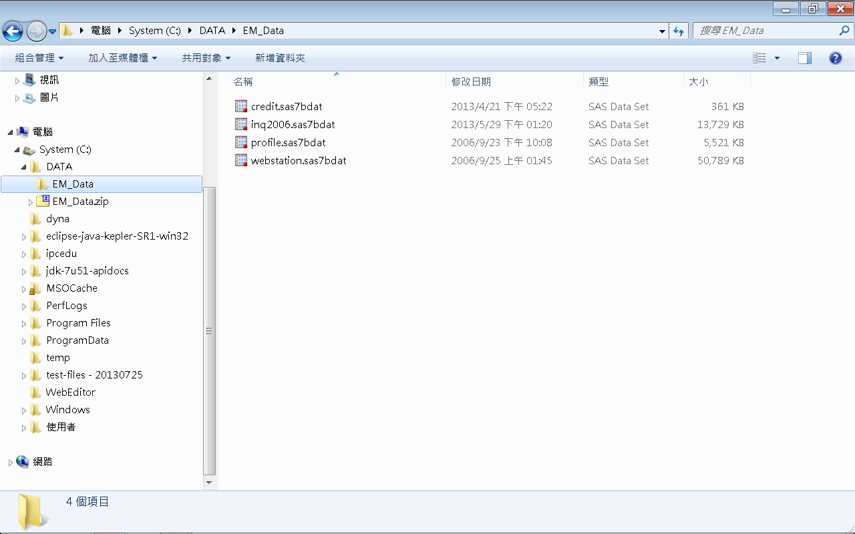
Upzip EM_Data.zip to C:\DATA\EM_Data

Slide 12
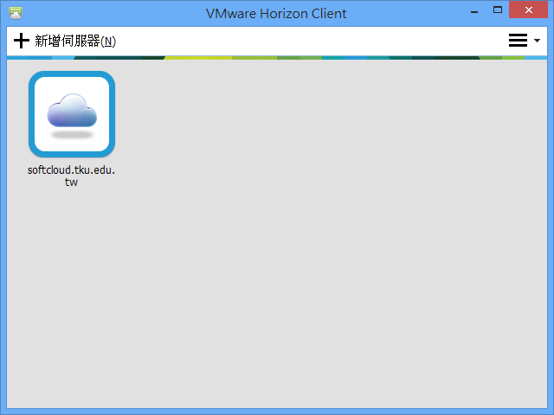
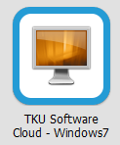
VMware Horizon View Client softcloud.tku.edu.tw SAS Enterprise Miner

Slide 13
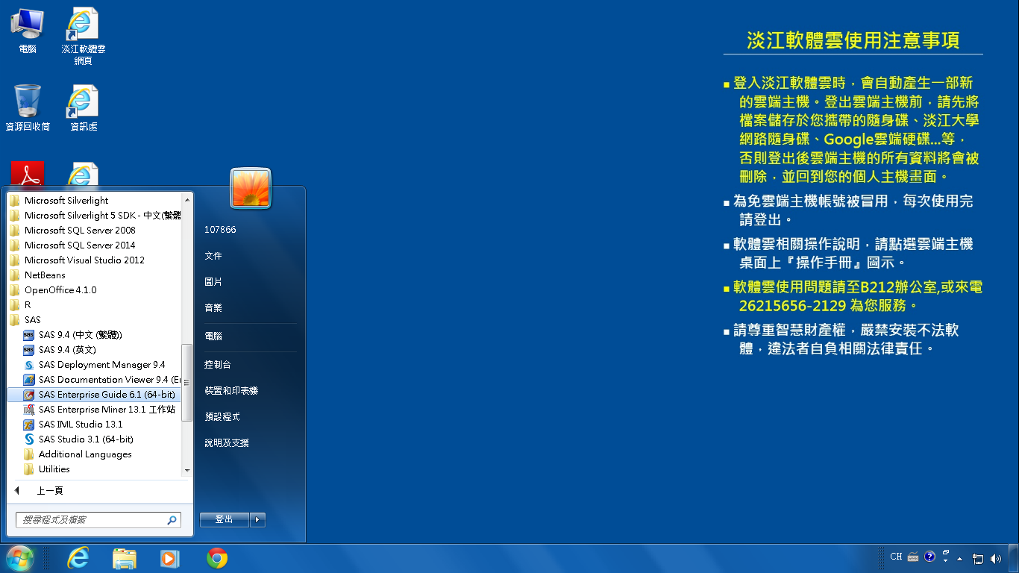
SAS Enterprise Guide (SAS EG)

Slide 14
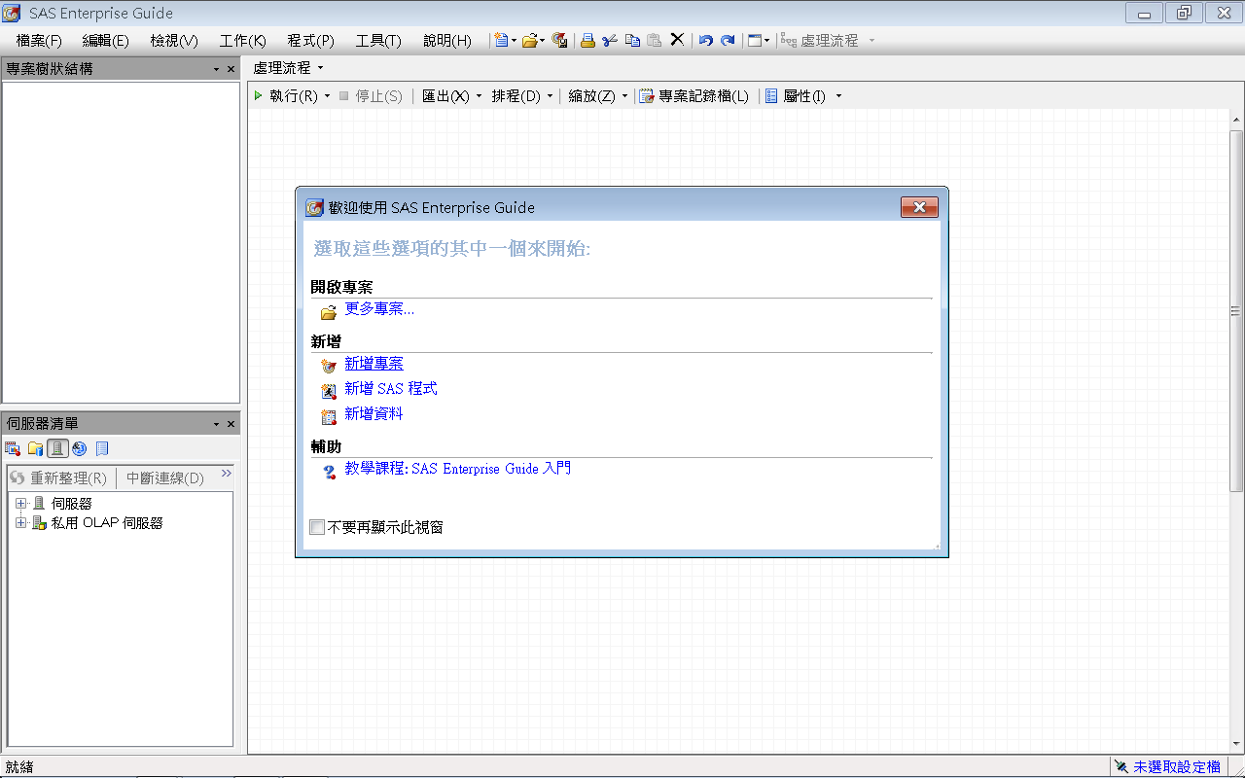
SAS EG New Project

Slide 15
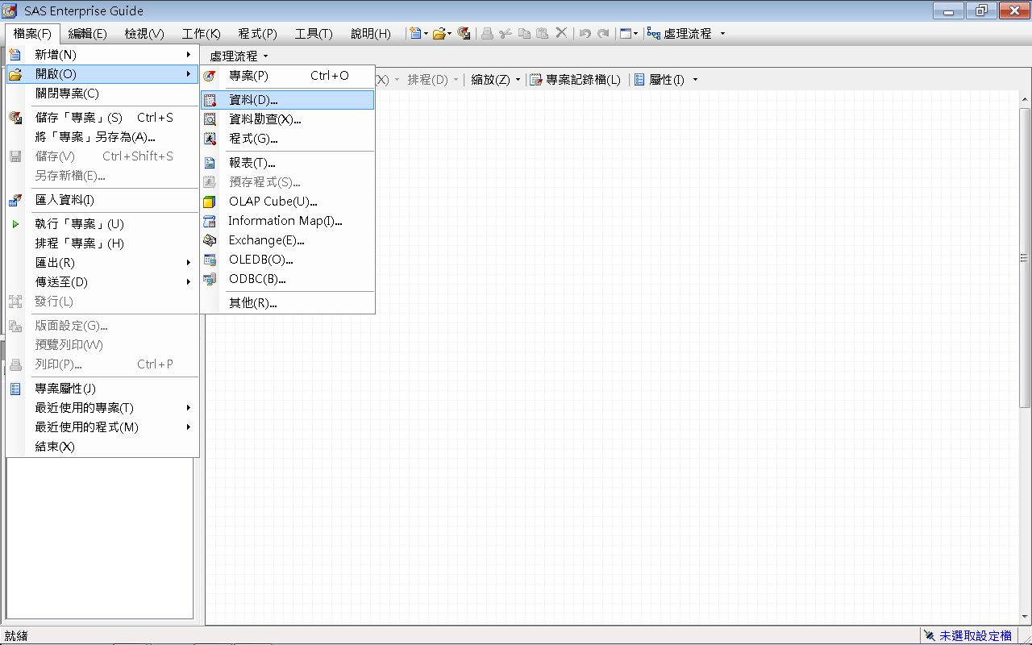
SAS EG Open Data

Slide 16
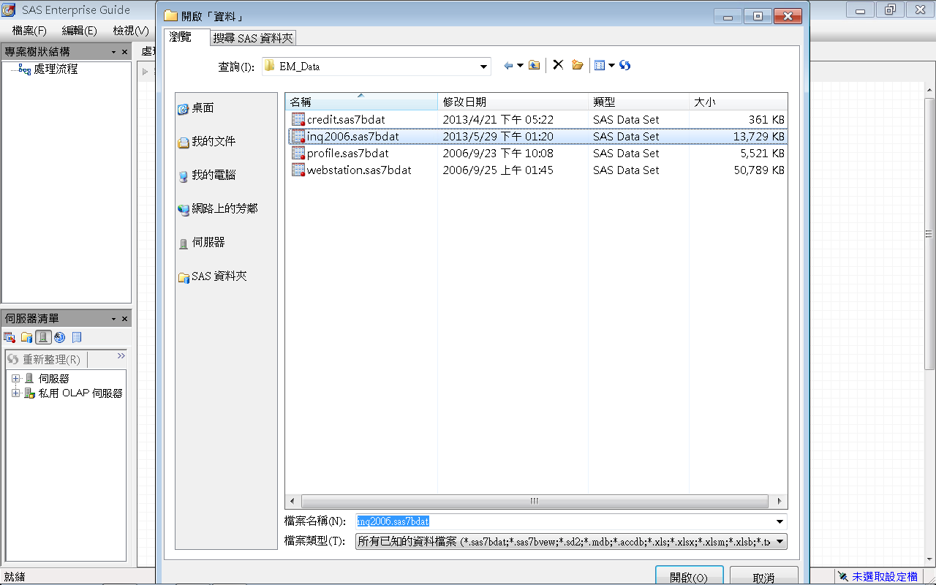
SAS EG Open inq2006.sas7bdat

Slide 17
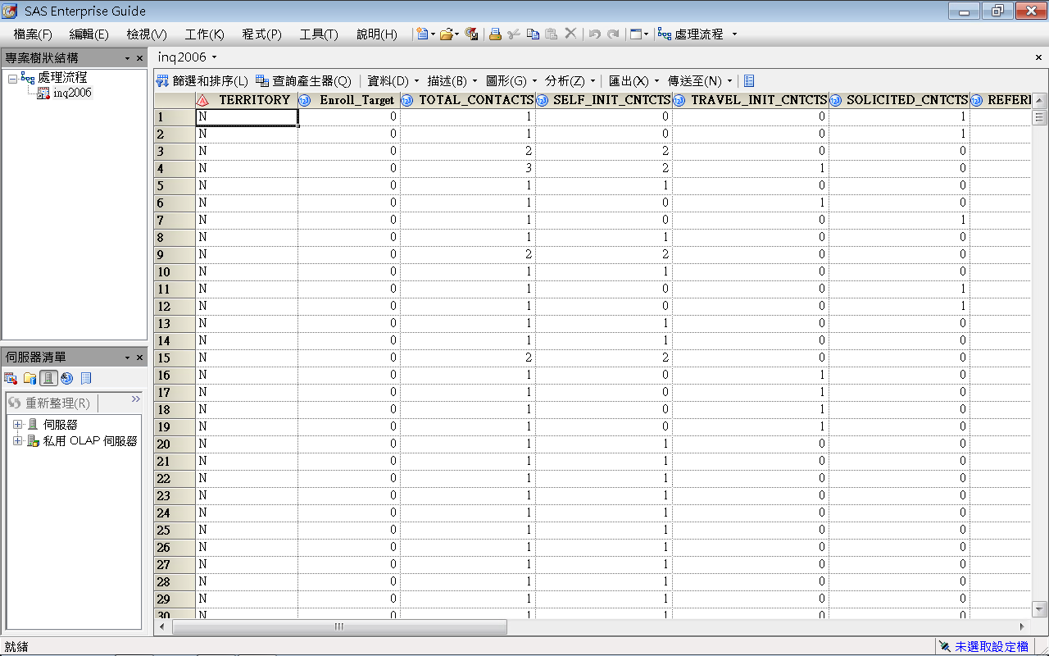
inq2006.sas7bdat

Slide 18
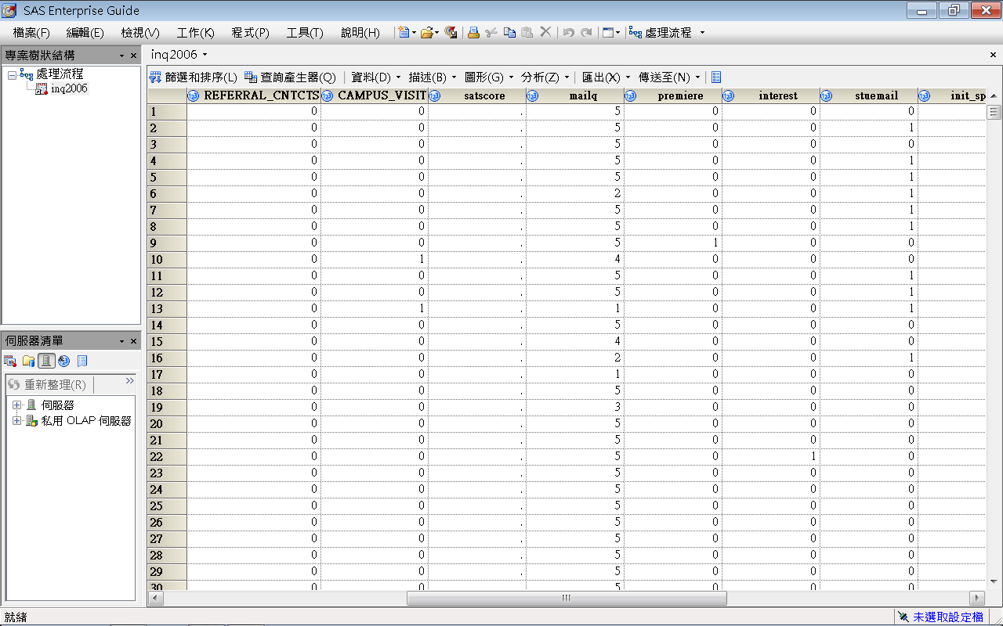
inq2006.sas7bdat

Slide 19
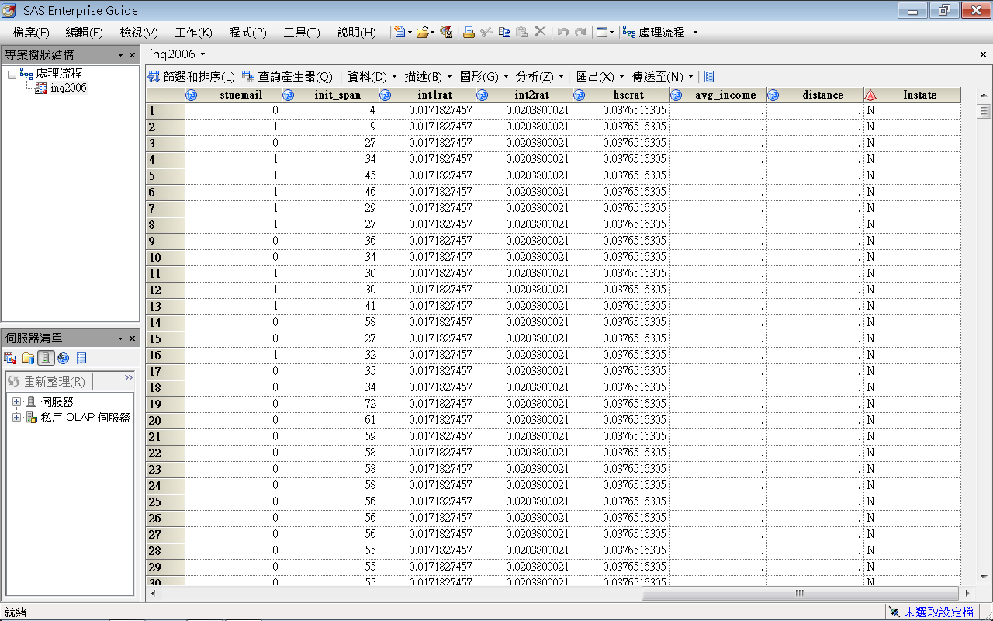
inq2006.sas7bdat

Slide 20
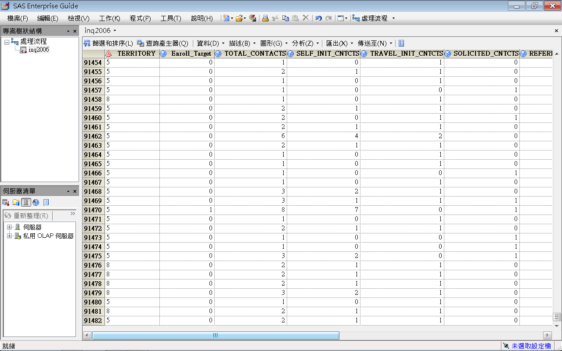
inq2006.sas7bdat

Slide 21
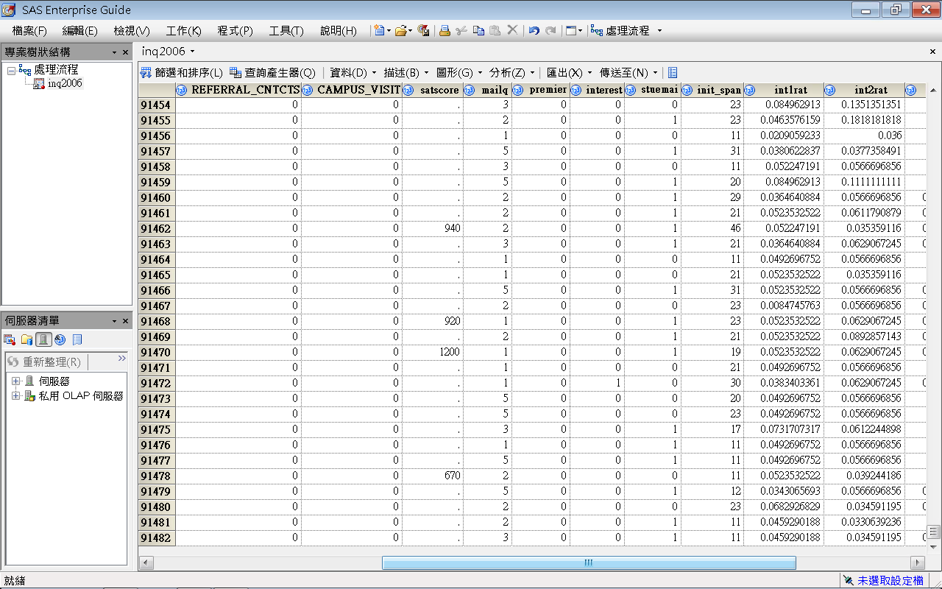
inq2006.sas7bdat

Slide 22
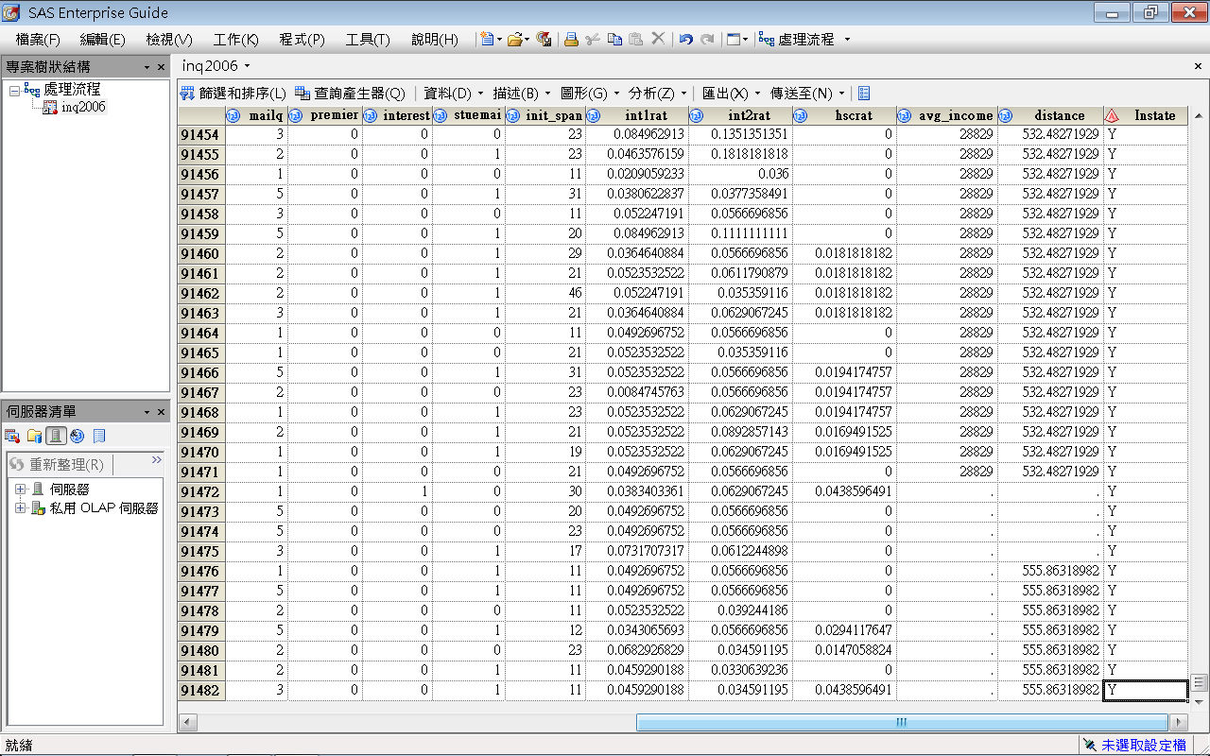
inq2006.sas7bdat

Slide 23
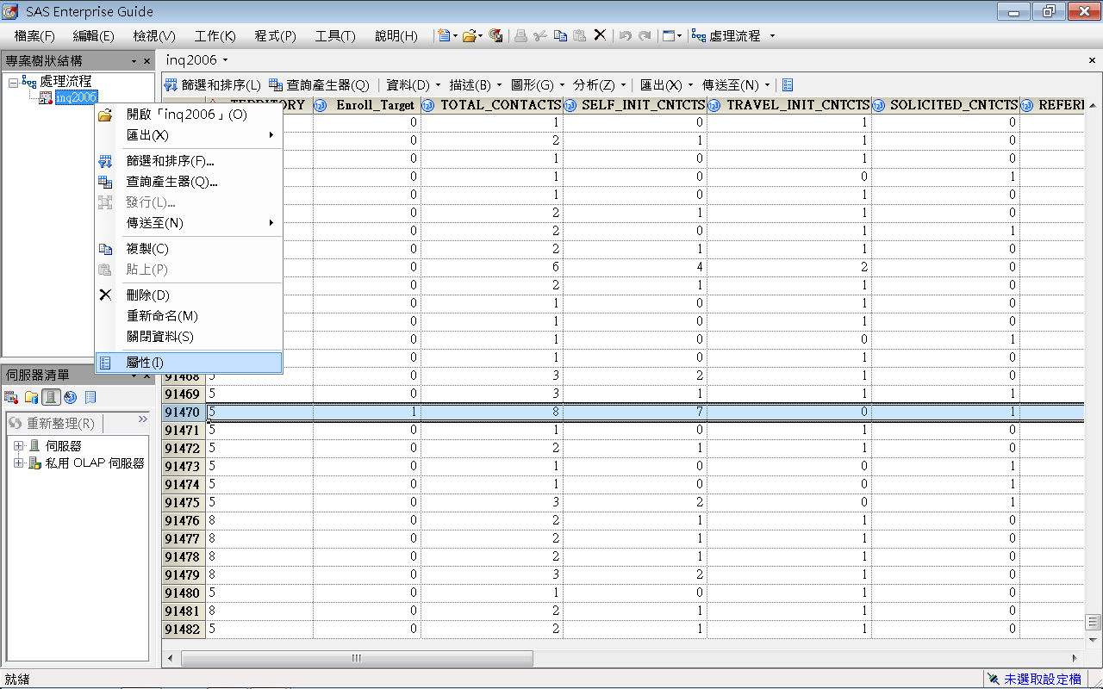
inq2006.sas7bdat

Slide 24
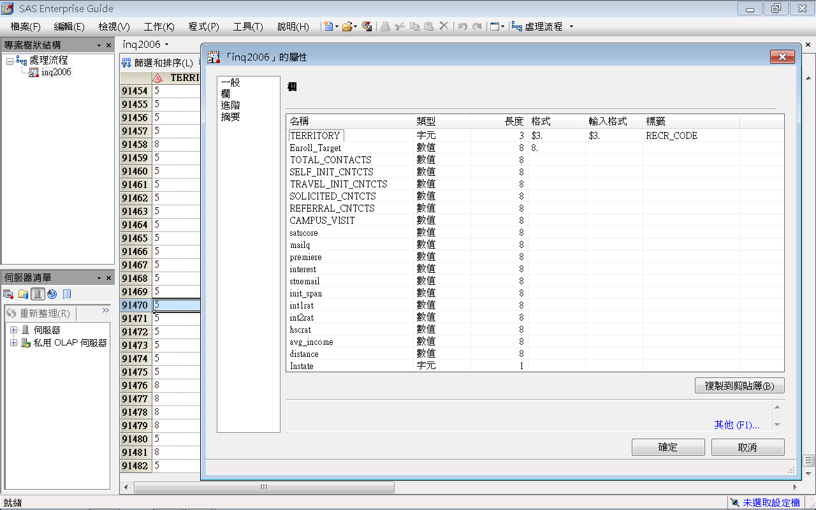
inq2006.sas7bdat

Slide 25
inq2006.sas7bdat 篩選和排序

Slide 26
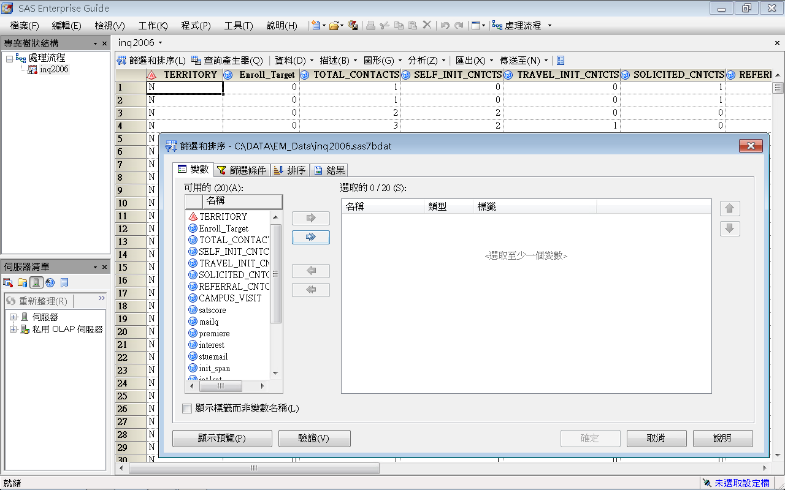
inq2006.sas7bdat 篩選和排序

Slide 27
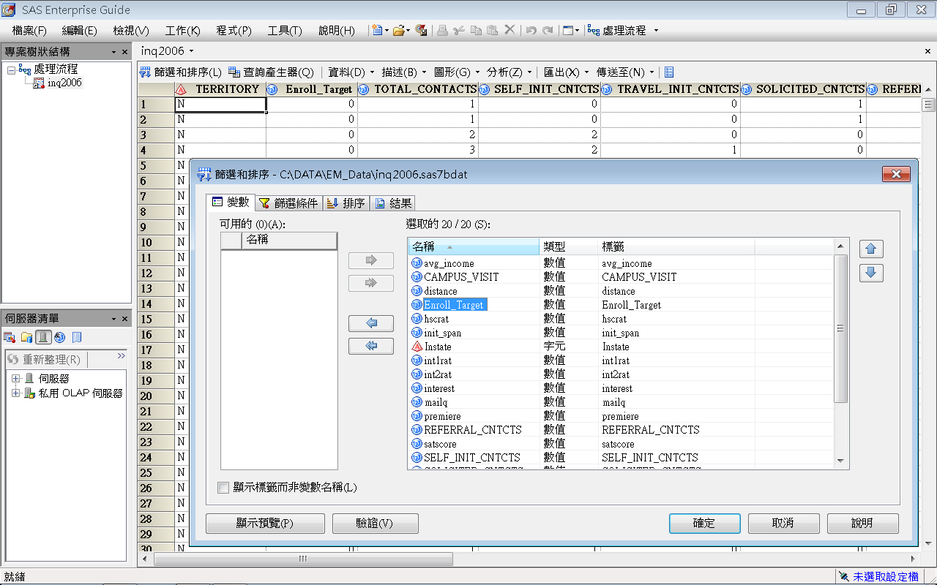
inq2006.sas7bdat 篩選和排序

Slide 28
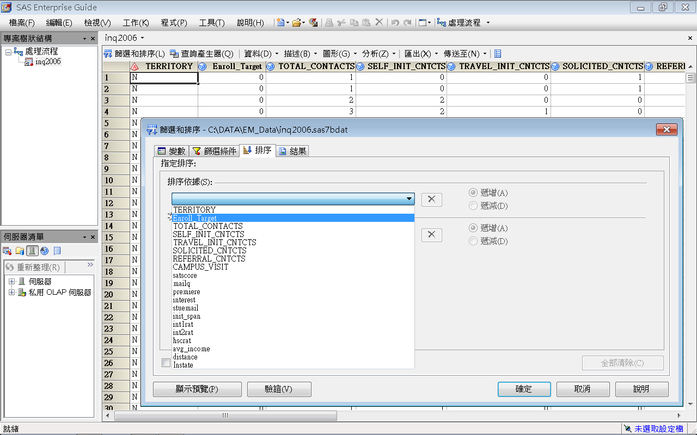
inq2006.sas7bdat 篩選和排序

Slide 29
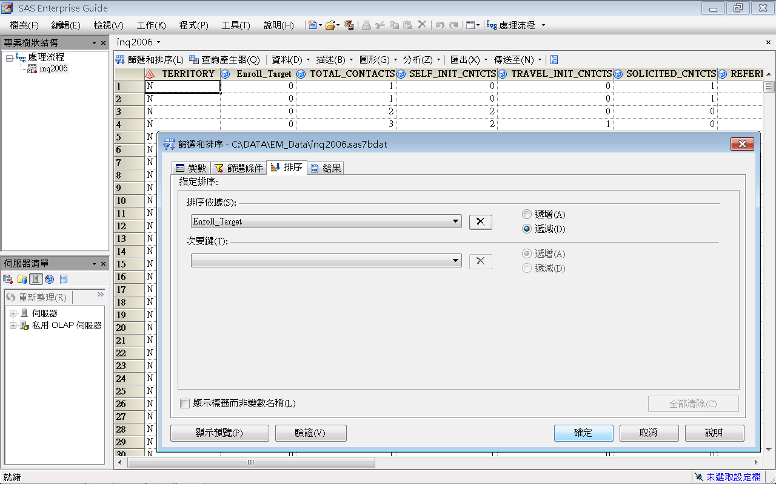
inq2006.sas7bdat 篩選和排序

Slide 30
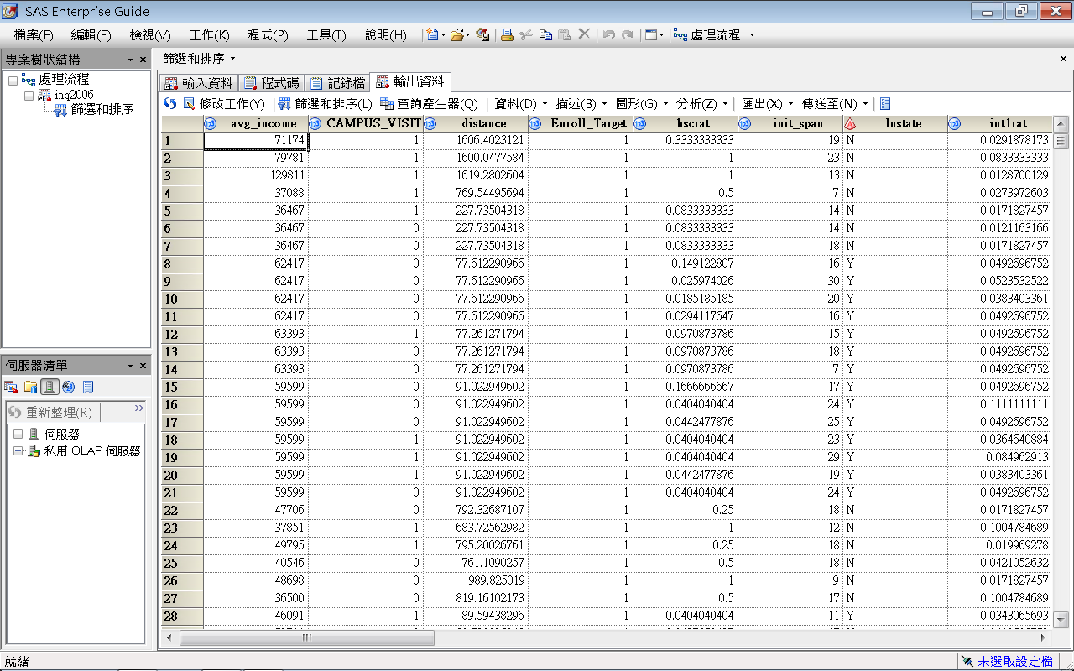
inq2006.sas7bdat 篩選和排序

Slide 31
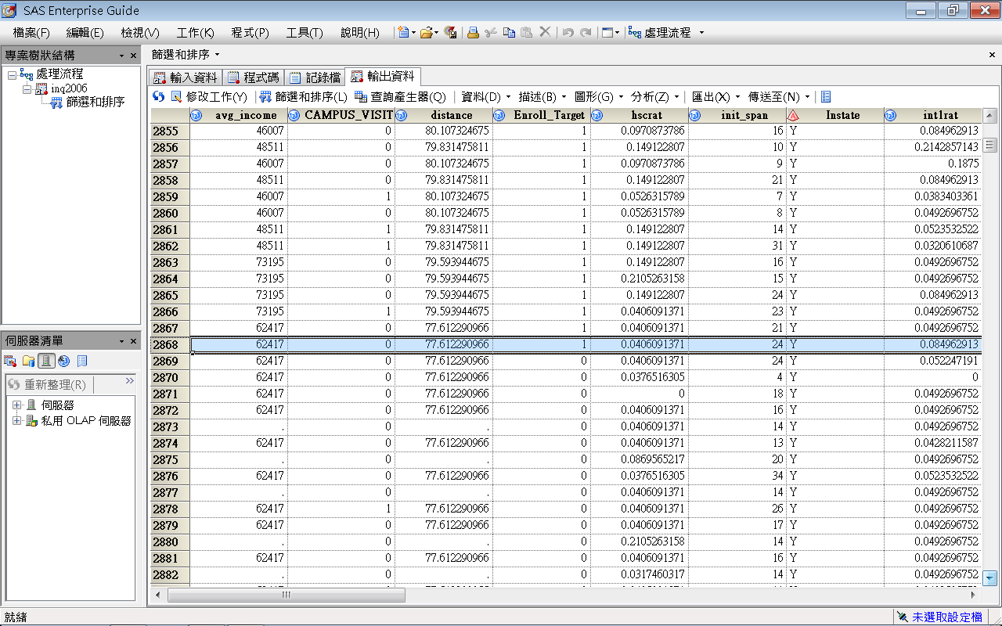
inq2006.sas7bdat 篩選和排序

Slide 32
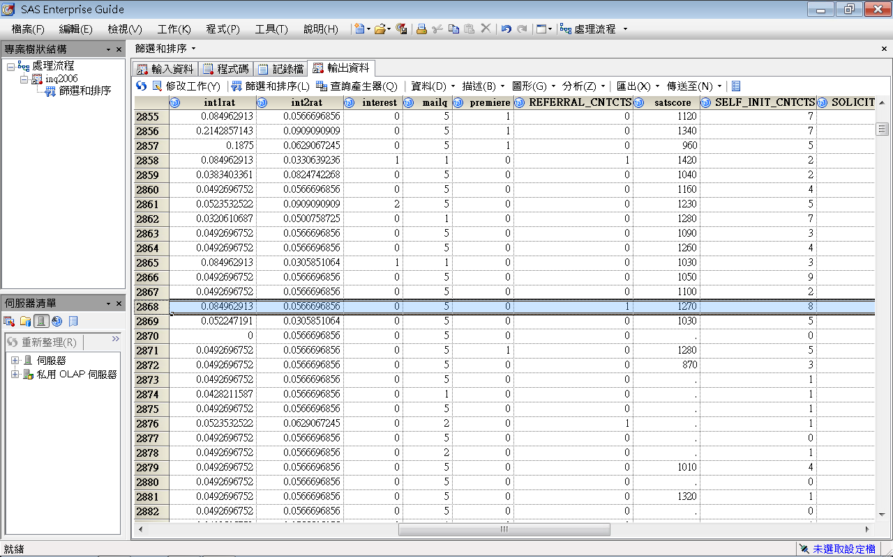
inq2006.sas7bdat 篩選和排序

Slide 33
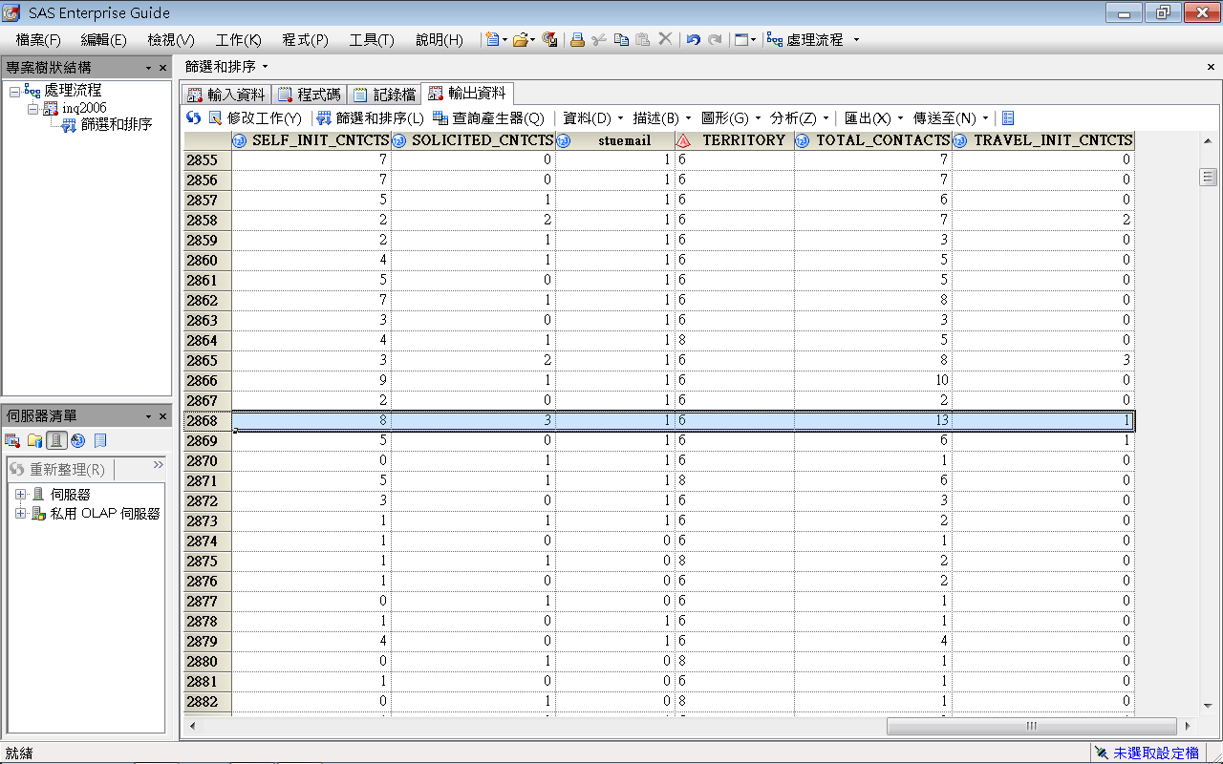
inq2006.sas7bdat 篩選和排序

Slide 34
資料欄位說明 (Order by Variable Name)
VarID | Name | Model Role | Measurement Level | Description
1 | ACADEMIC_INTEREST_1 | Rejected | Nominal | Primary academic interest code
2 | ACADEMIC_INTEREST_2 | Rejected | Nominal | Secondary academic interest code
3 | AVG_INCOME | Input | Interval | Commercial HH income estimate
4 | CAMPUS_VISIT | Input | Nominal | Campus visit code
5 | CONTACT_CODE1 | Rejected | Nominal | First contact code
6 | CONTACT_DATE1 | Rejected | Nominal | First contact date
7 | DISTANCE | Input | Interval | Distance from university
8 | ENROLL | Target | Binary | 1=Enrolled F2004, 0=Not enrolled F2004
9 | ETHNICITY | Rejected | Nominal | Ethnicity
10 | HSCRAT | Input | Interval | 5-year high school enrollment rate
11 | INIT_SPAN | Input | Interval | Time from first contact to enrollment date
12 | INSTATE | Input | Binary | 1=In state, 0=Out of state
13 | INT1RAT | Input | Interval | 5-year primary interest code rate
14 | INT2RAT | Input | Interval | 5-year secondary interest code rate
15 | INTEREST | Input | Ordinal | Number of indicated extracurricular interests
16 | IRSCHOOL | Rejected | Nominal | High school code
17 | LEVEL_YEAR | Rejected | Unary | Student academic level
18 | MAILQ | Input | Ordinal | Mail qualifying score (1=very interested)
19 | PREMIERE | Input | Binary | 1=Attended campus recruitment event, 0=Did not
20 | REFERRAL_CNTCTS | Input | Ordinal | Referral contact count
21 | SATSCORE | Rejected | Interval | SAT (original) score
22 | SELF_INIT_CNTCTS | Input | Interval | Self initiated contact count
23 | SEX | Rejected | Binary | Sex
24 | SOLICITED_CNTCTS | Input | Ordinal | Solicited contact count
25 | STUEMAIL | Input | Binary | 1=Have e-mail address, 0=Do not
26 | TELECQ | Rejected | Ordinal | Telecounciling qualifying score (1=very interested)
27 | TERRITORY | Input | Nominal | Recruitment area
28 | TOTAL_CONTACTS | Input | Interval | Total contact count
29 | TRAVEL_INIT_CNTCTS | Input | Ordinal | Travel initiated contact count

Slide 35
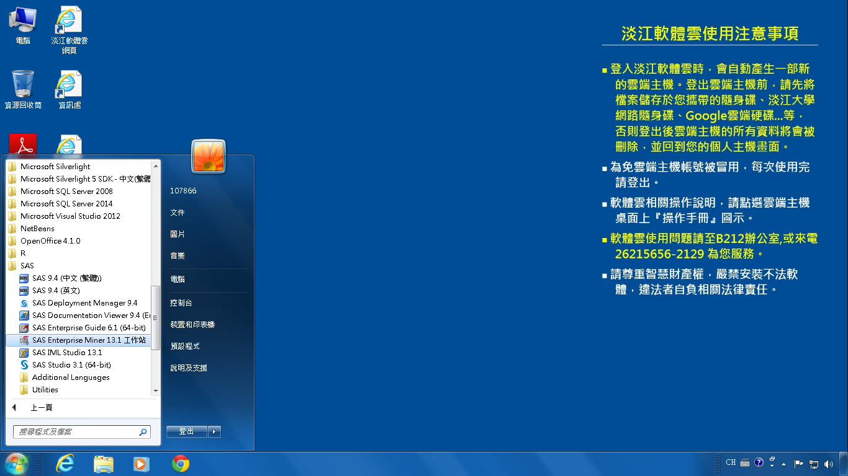
SAS Enterprise Miner 13.1 (SAS EM)

Slide 36
SAS EM 資料匯入4步驟
Step 1. 新增專案 (New Project)
Step 2. 新增資料館 (New / Library)
Step 3. 建立資料來源 (Create Data Source)
Step 4. 建立流程圖 (Create Diagram)

Slide 37
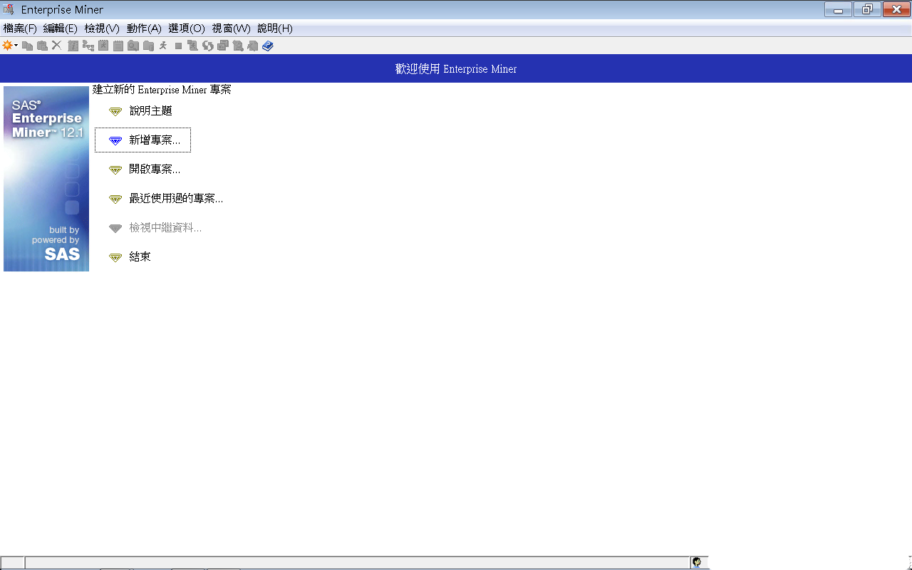
Step 1. 新增專案 (New Project)

Slide 38
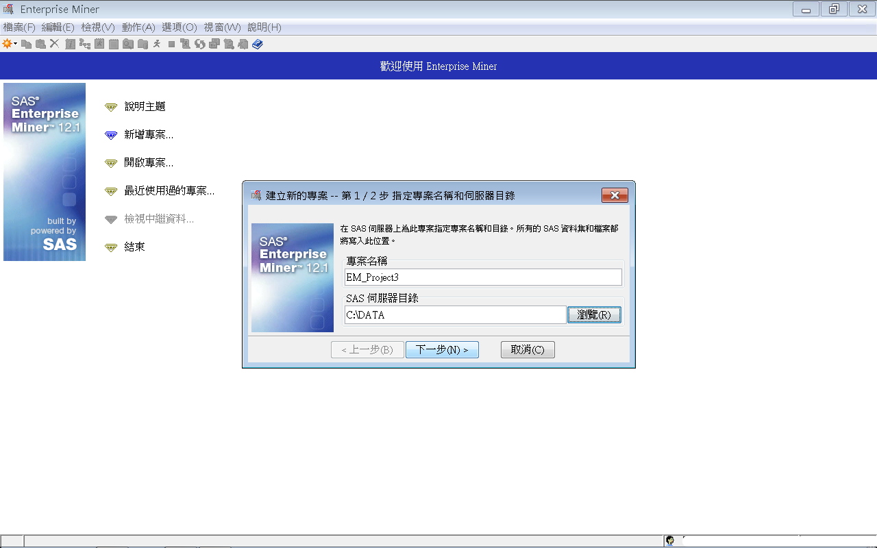
Step 1. 新增專案 (New Project)

Slide 39
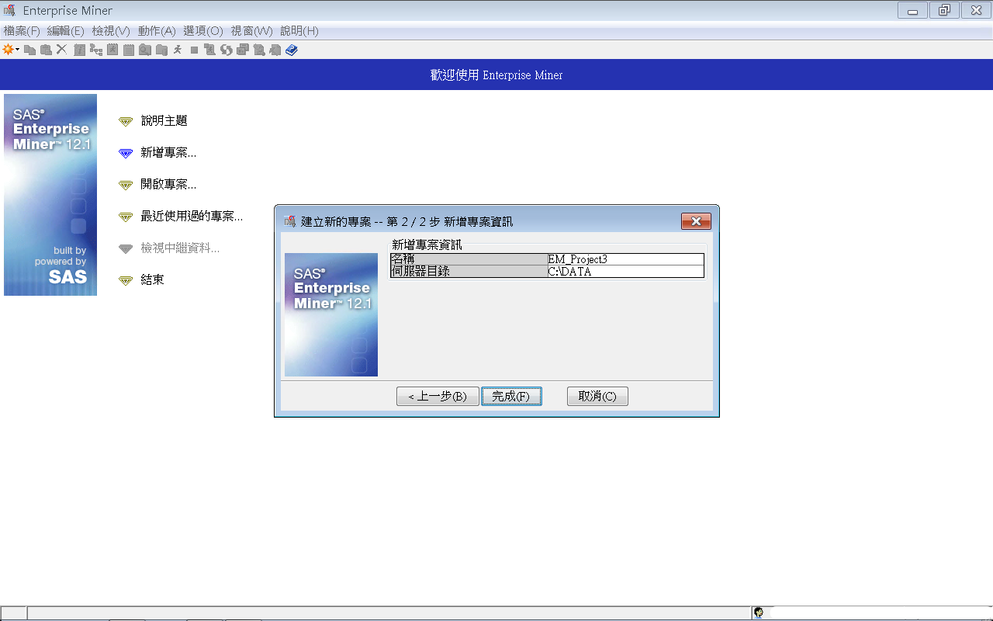
Step 1. 新增專案 (New Project)

Slide 40
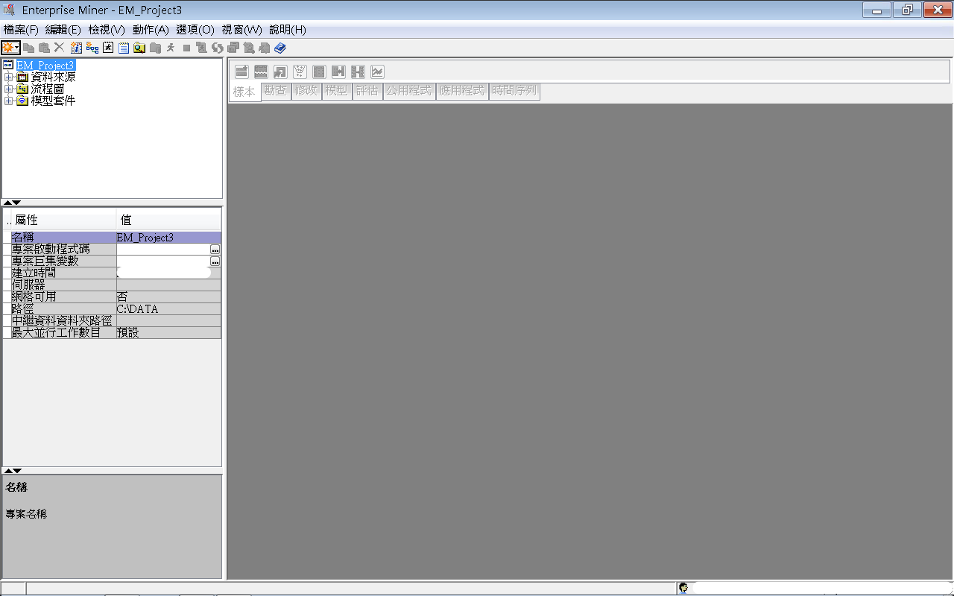
SAS Enterprise Miner (EM_Project3)

Slide 41
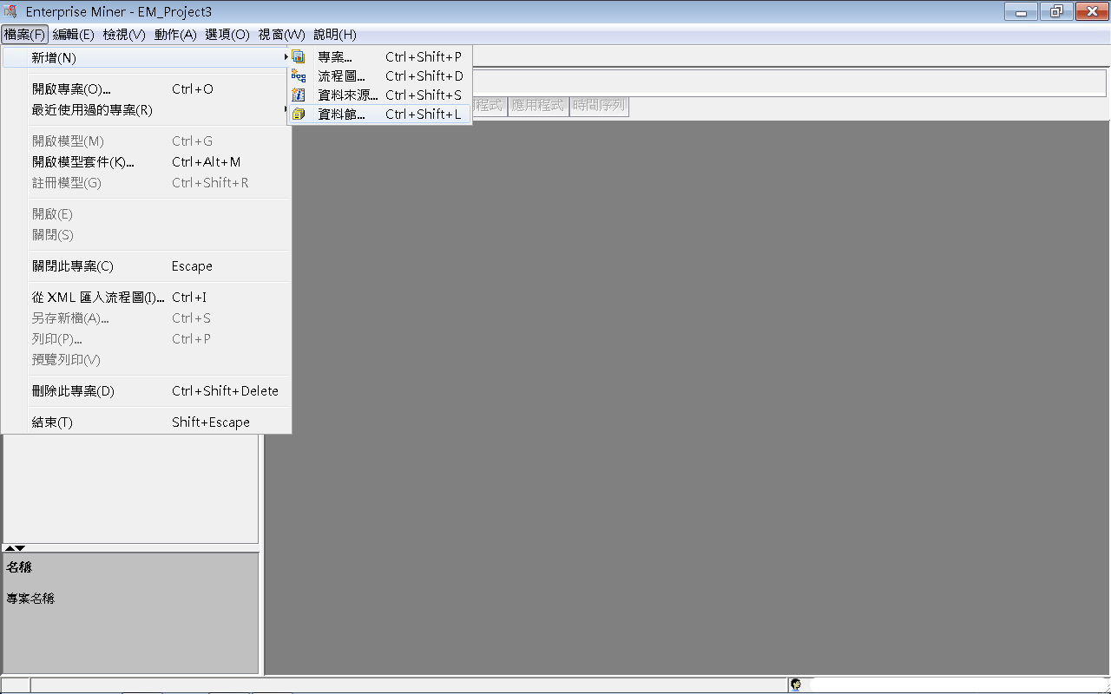
Step 2. 新增資料館 (New / Library)

Slide 42
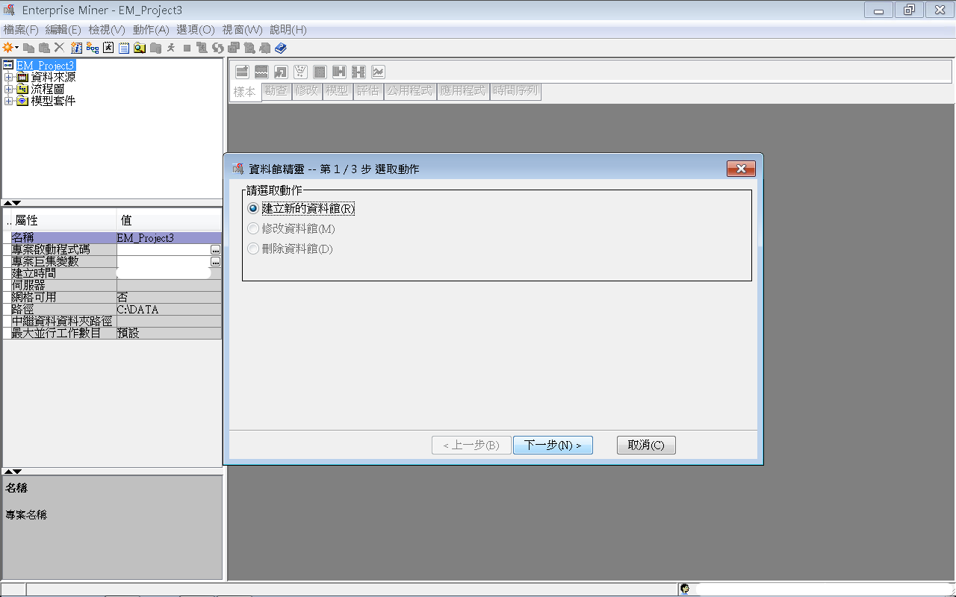
Step 2. 新增資料館 (New / Library)

Slide 43
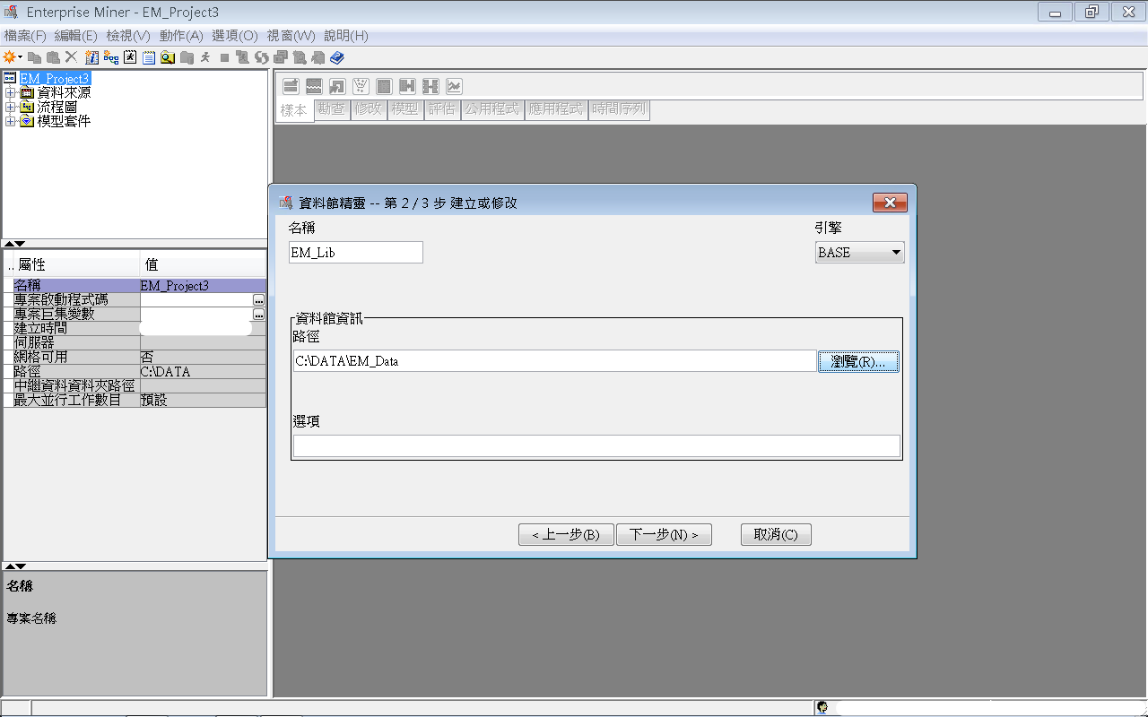
Step 2. 新增資料館 (New / Library)

Slide 44
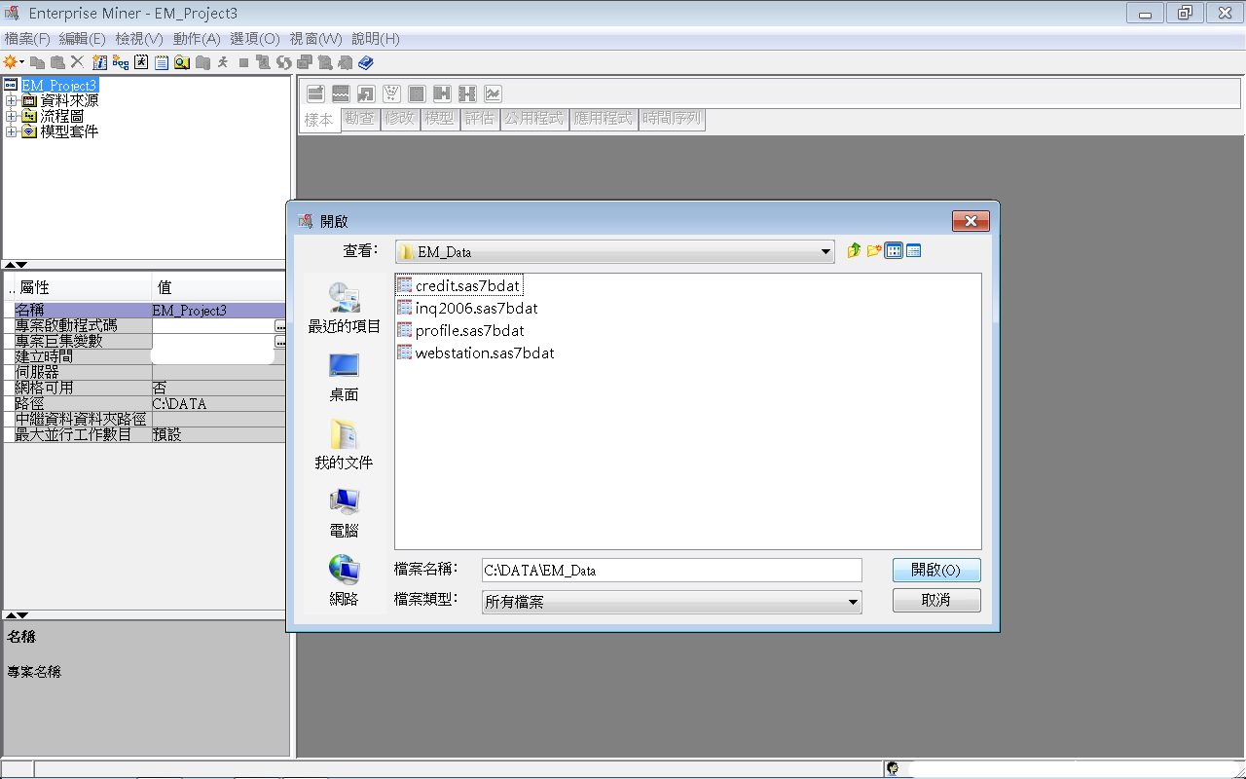
Step 2. 新增資料館 (New / Library)

Slide 45
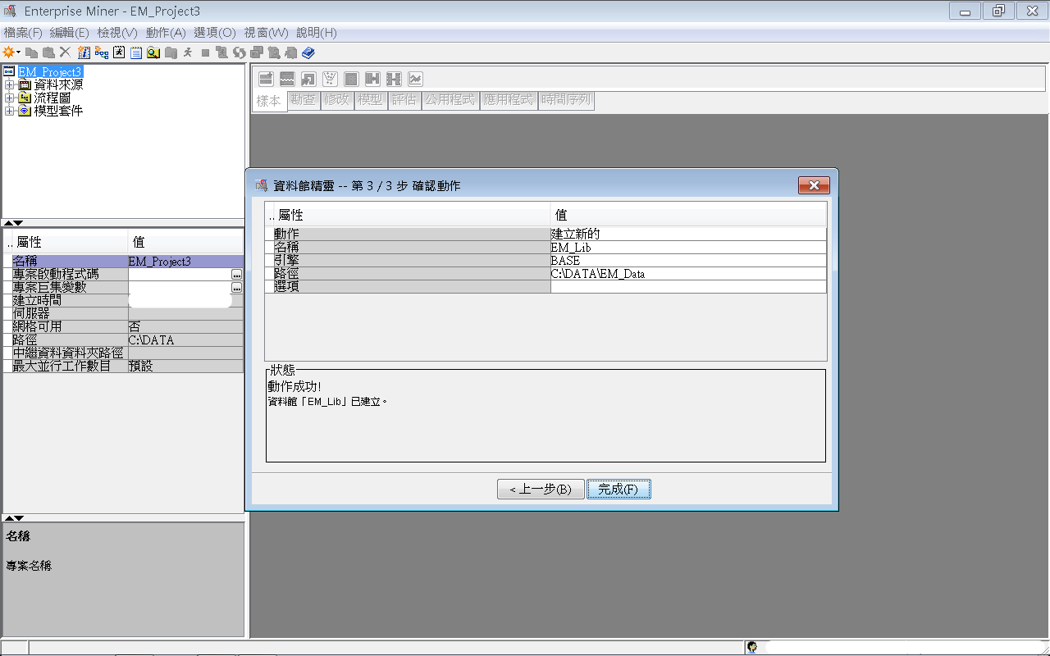
Step 2. 新增資料館 (New / Library)

Slide 46
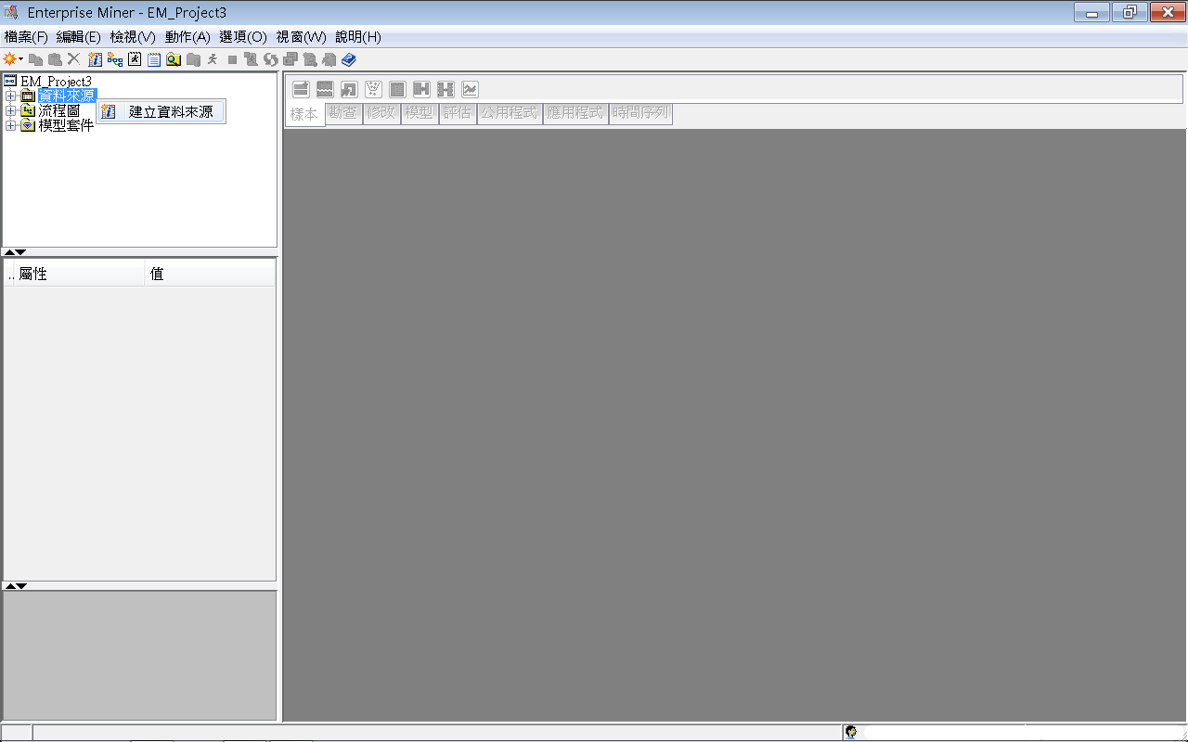
Step 3. 建立資料來源 (Create Data Source)

Slide 47
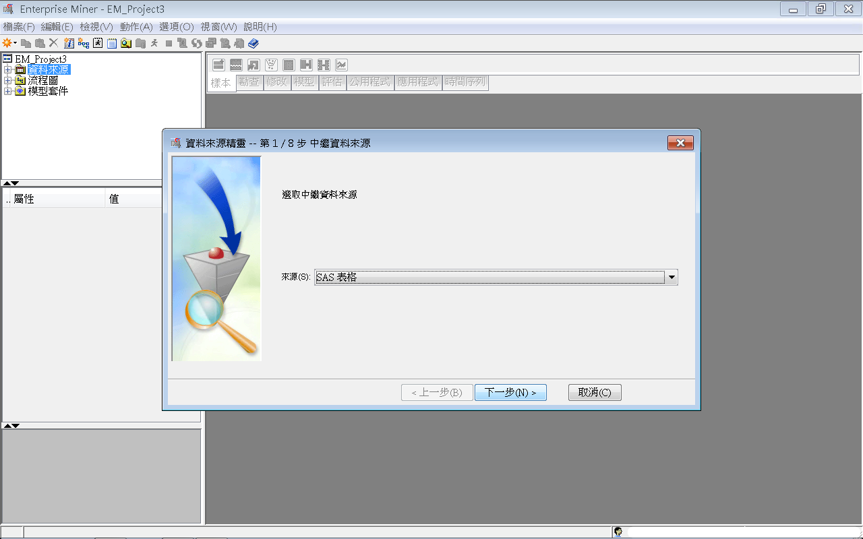
Step 3. 建立資料來源 (Create Data Source)

Slide 48
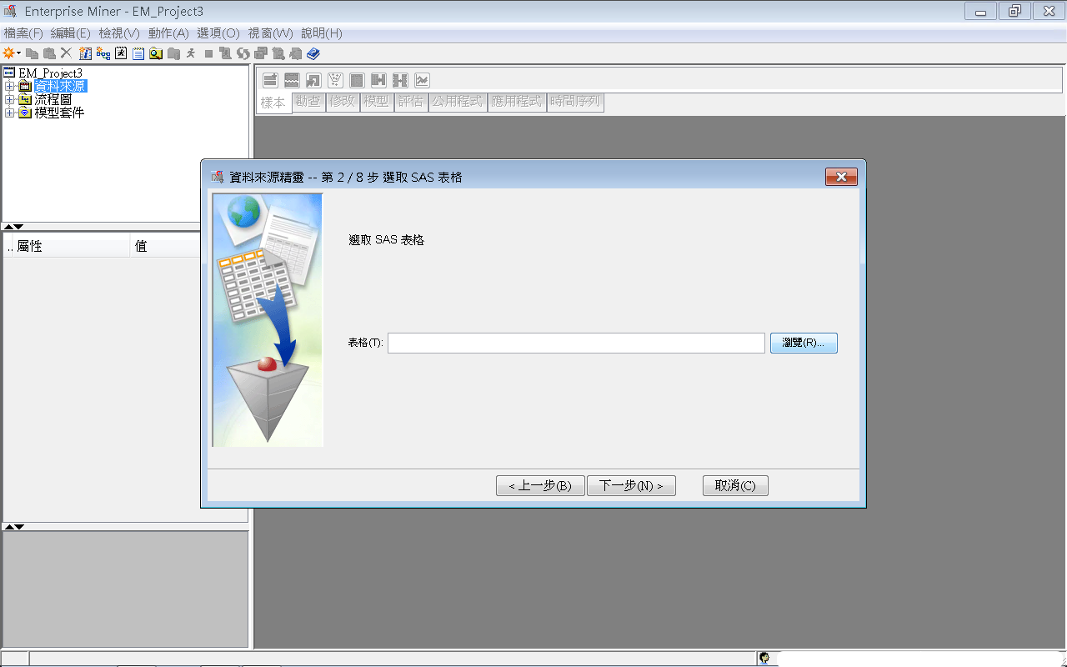
Step 3. 建立資料來源 (Create Data Source)

Slide 49
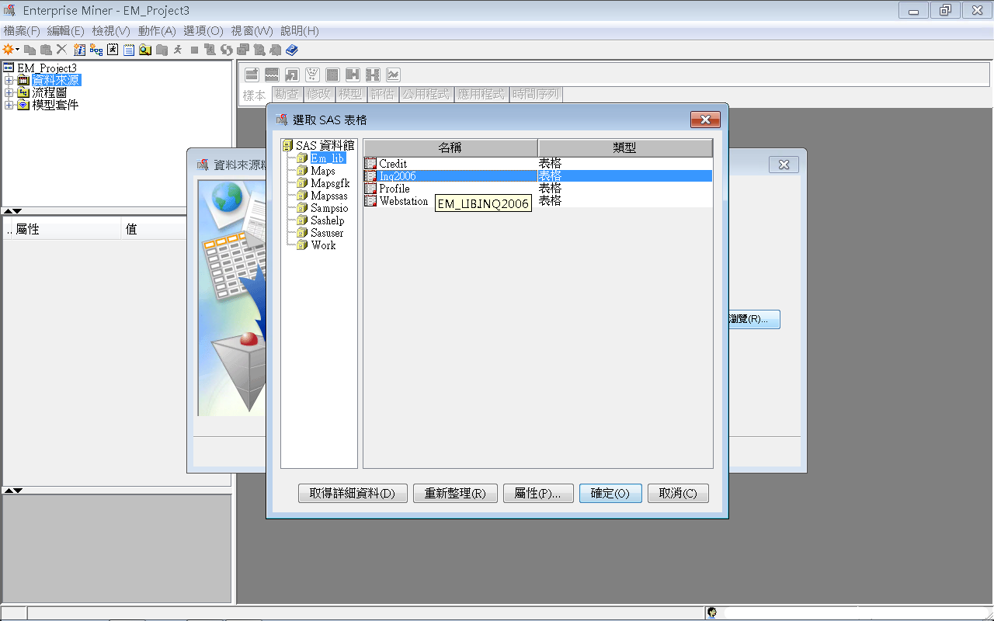
Step 3. 建立資料來源 (Create Data Source)

Slide 50
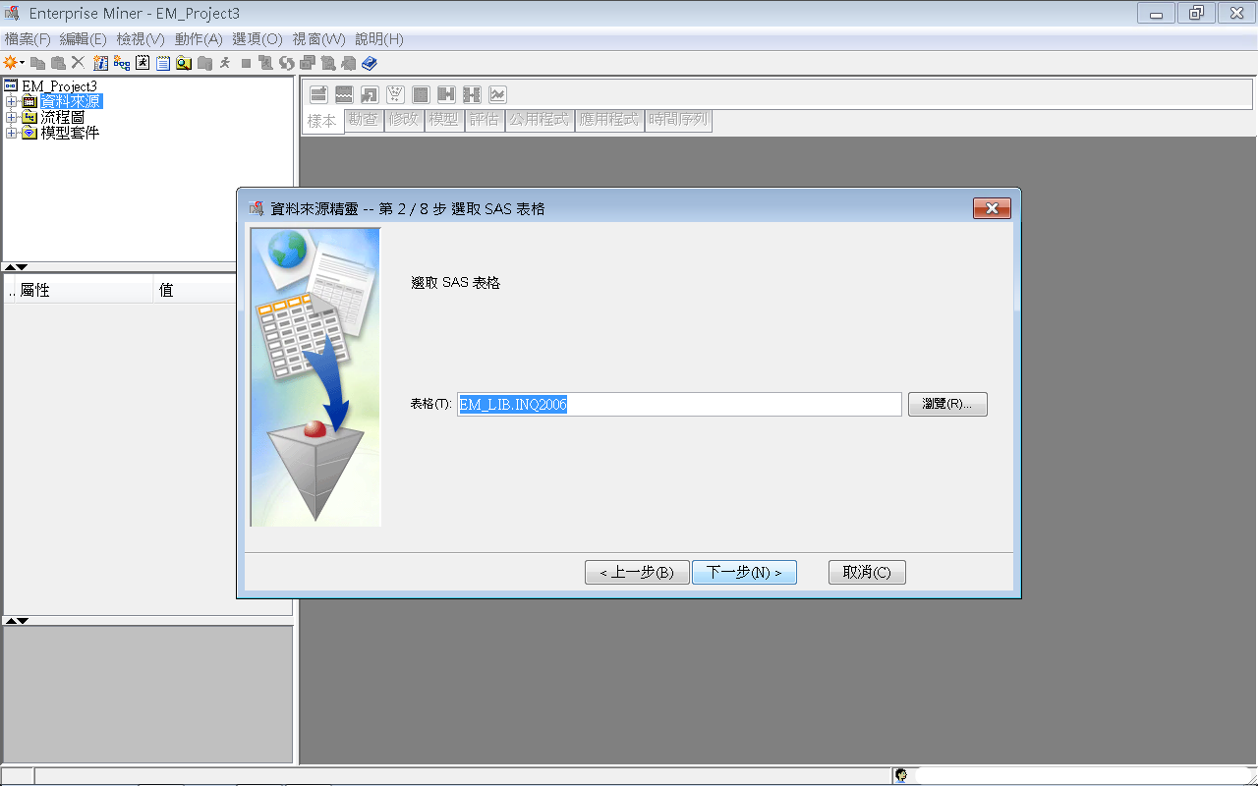
Step 3. 建立資料來源 (Create Data Source)
DatabaseName.TableName
LibraryName.TableName
EM_LIB.INQ2006

Slide 51
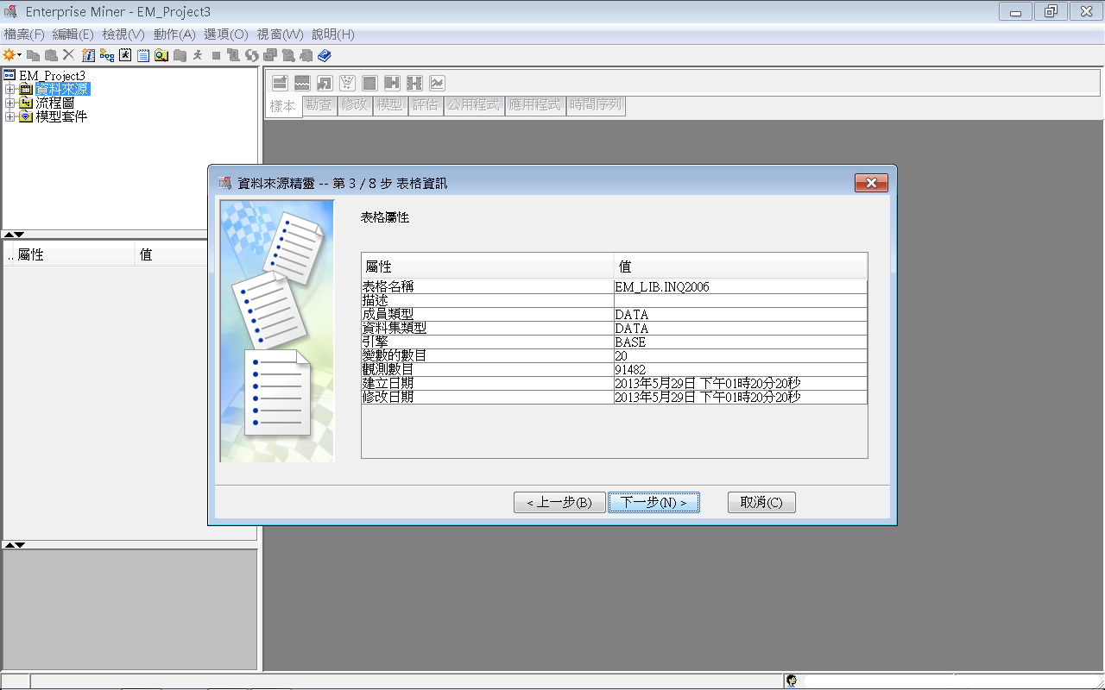
Step 3. 建立資料來源 (Create Data Source)

Slide 52
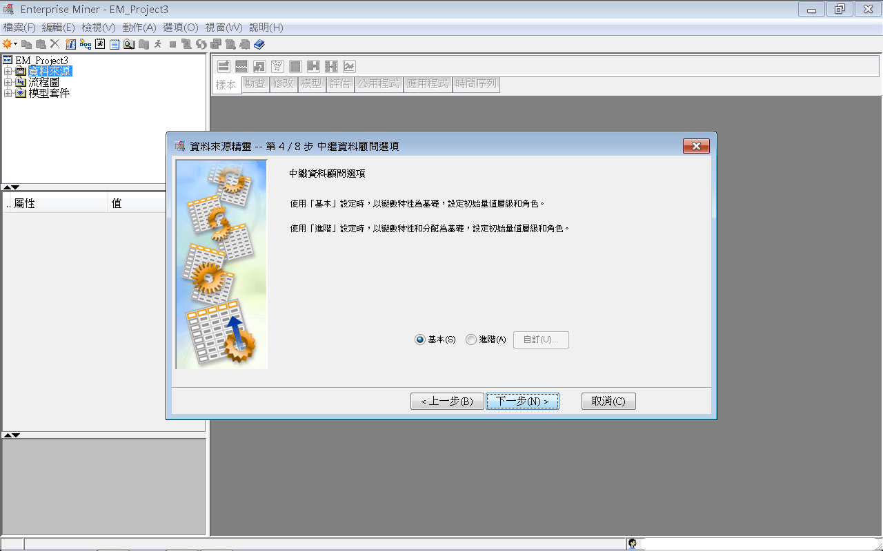
Step 3. 建立資料來源 (Create Data Source)

Slide 53
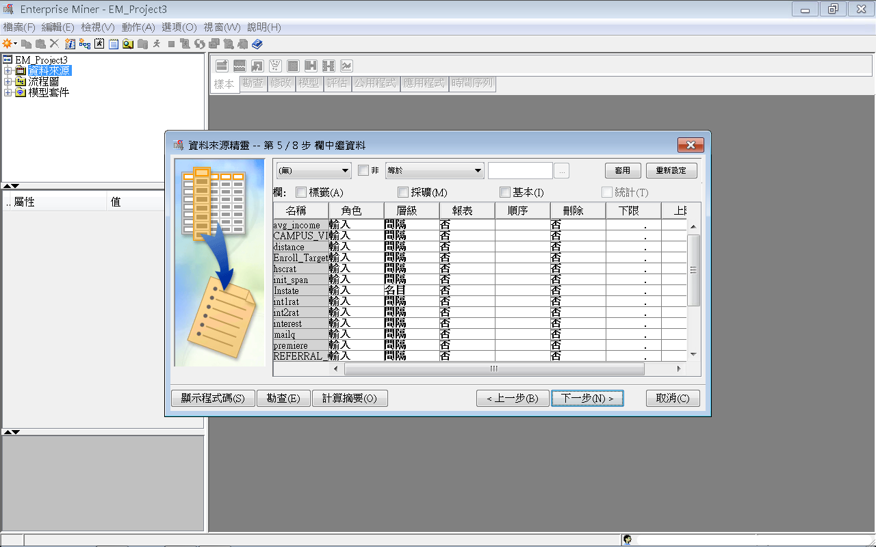
Step 3. 建立資料來源 (Create Data Source)

Slide 54
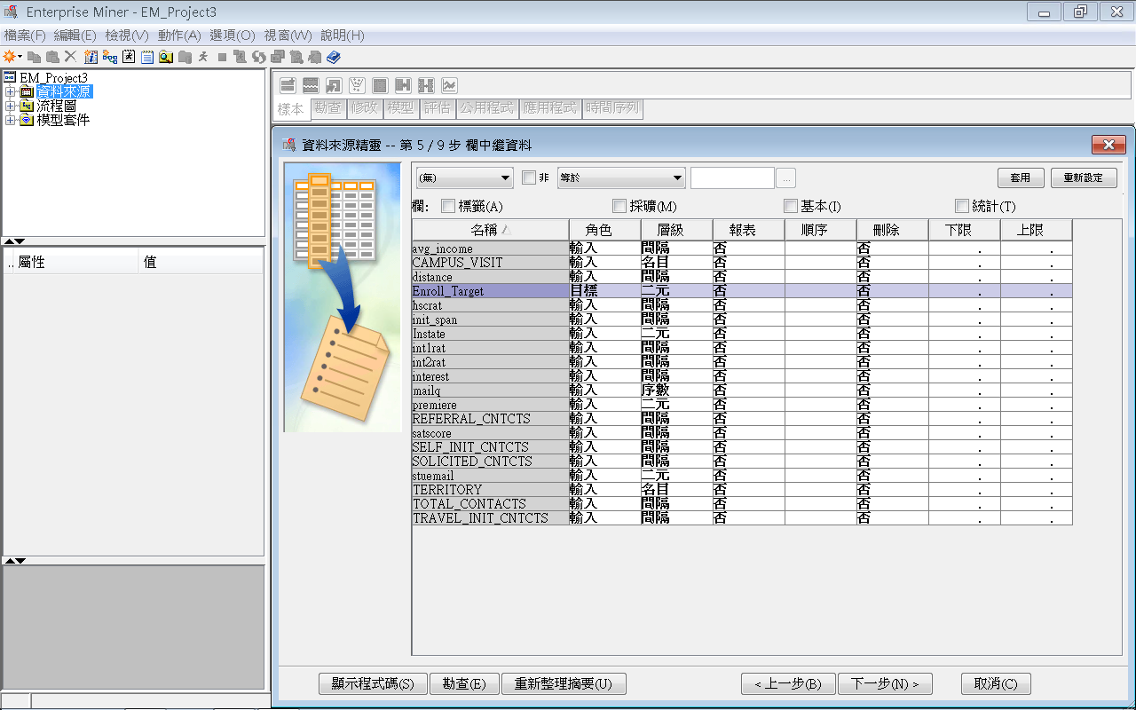
Step 3. 建立資料來源 (Create Data Source)
1. 變數角色調整：
將 Enroll_Target 的變數角色設為 Target
2. 資料型態 (層級) 修改：
將 CAMPUS_VISIT 資料型態改為 Nominal
將 Enroll_Target 資料型態改為 Binary
將 Instate 資料型態改為 Binary
將 Mailq 資料型態改為 Ordinary
將 Premiere 資料型態改為 Binary
將 Stuemail 資料型態改為 Binary
將 TERRITORY 資料型態改為 Nominal

Slide 55
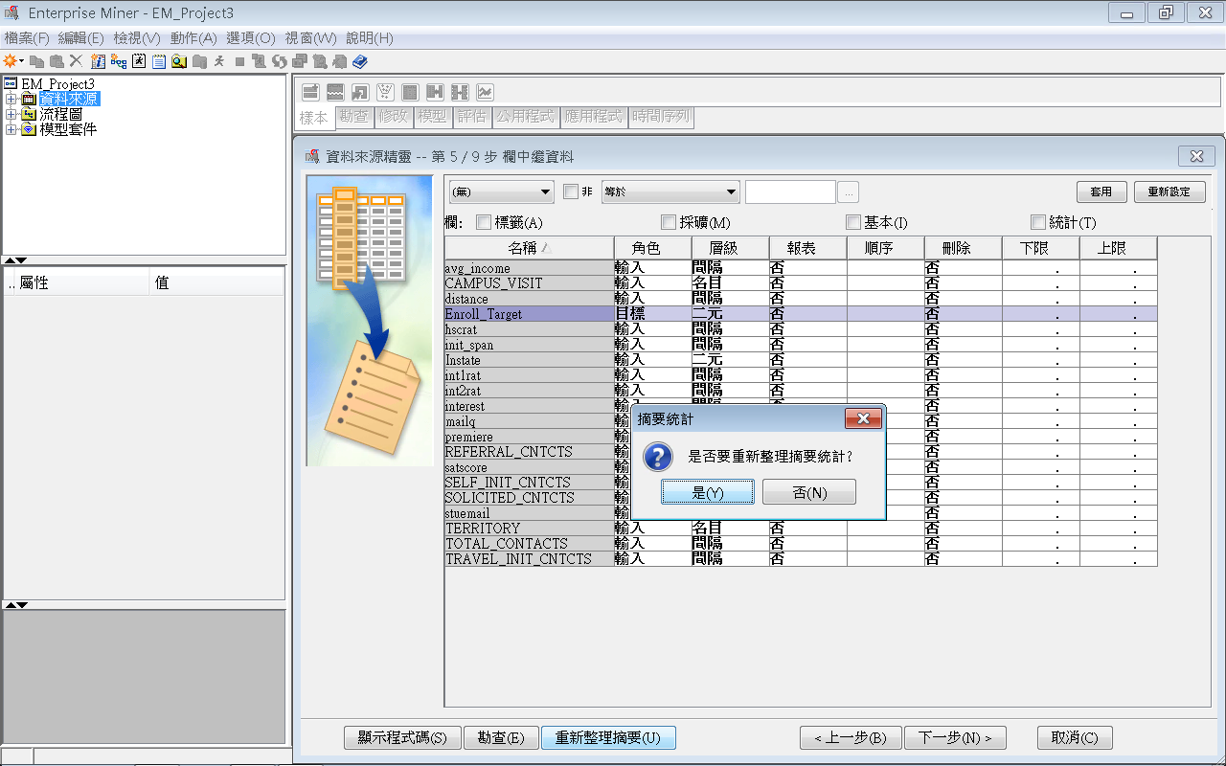
Step 3. 建立資料來源 (Create Data Source)

Slide 56
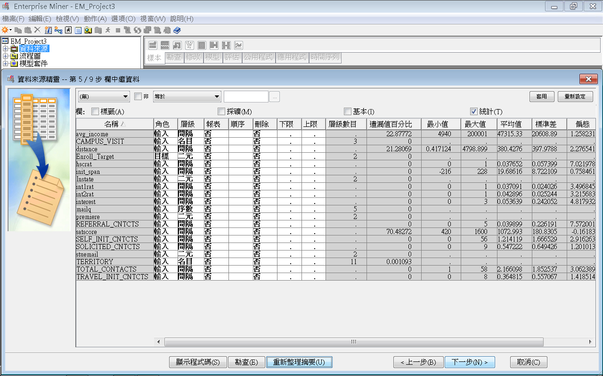
Step 3. 建立資料來源 (Create Data Source)

Slide 57
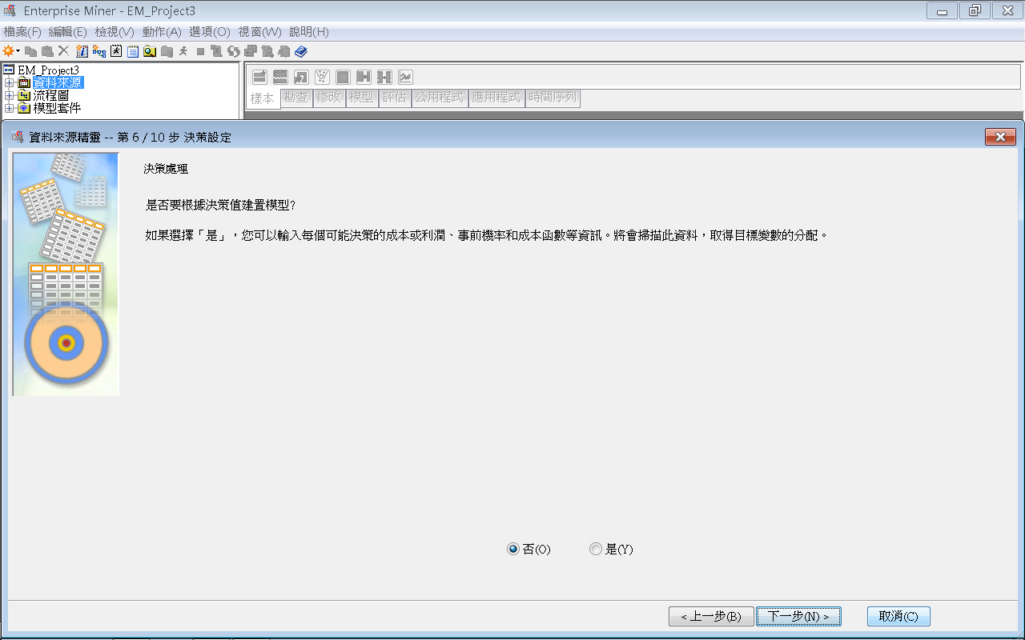
Step 3. 建立資料來源 (Create Data Source)

Slide 58
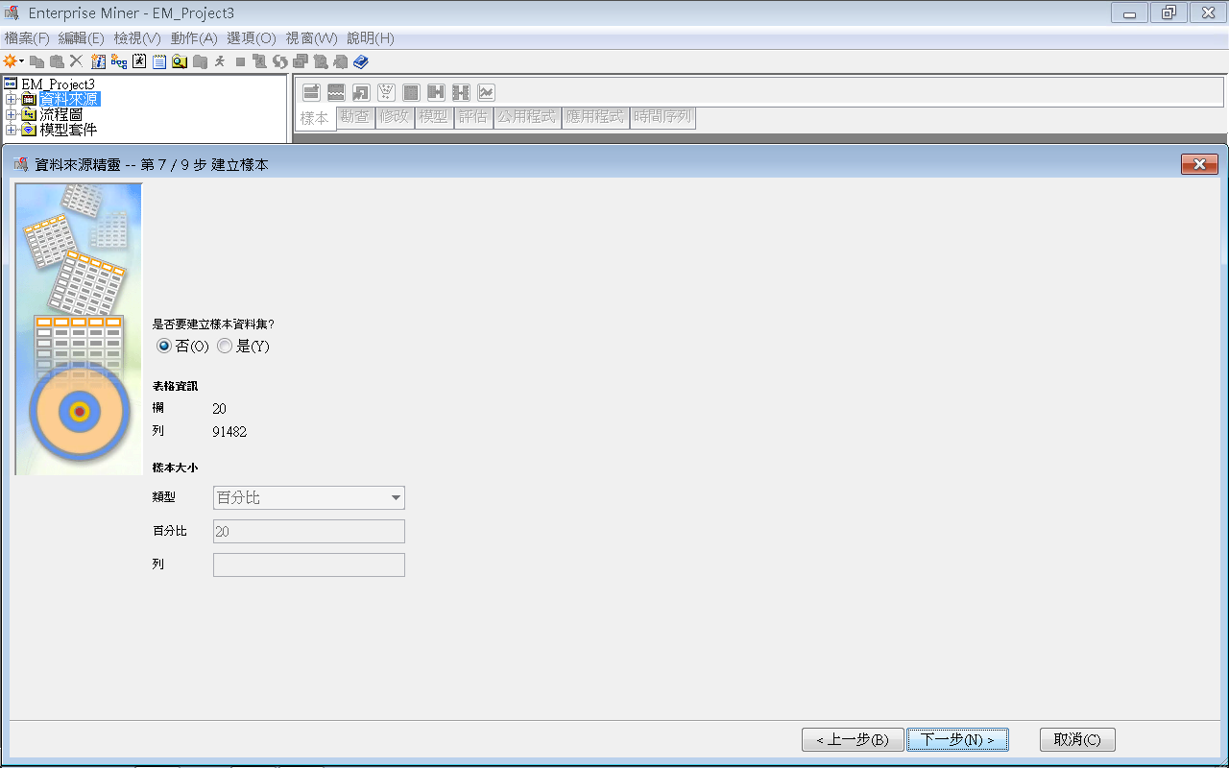
Step 3. 建立資料來源 (Create Data Source)

Slide 59
Step 3. 建立資料來源 (Create Data Source)
Data Source Attribute
Role: Raw

Slide 60
Step 3. 建立資料來源 (Create Data Source)

Slide 61
Step 3. 建立資料來源 (Create Data Source)

Slide 62
Step 4. 建立流程圖 (Create Diagram)

Slide 63
Step 4. 建立流程圖 (Create Diagram)

Slide 64
Step 4. 建立流程圖 (Create Diagram)

Slide 65
SAS Enterprise Miner (SAS EM) Case Study
SAS EM 資料匯入4步驟
Step 1. 新增專案 (New Project)
Step 2. 新增資料館 (New / Library)
Step 3. 建立資料來源 (Create Data Source)
Step 4. 建立流程圖 (Create Diagram)
SAS EM SEMMA 建模流程

Slide 66
案例情境模型流程

Slide 67
樣本資料匯入 (Sample)

Slide 68
EM_LIB.INQ2006

Slide 69
樣本 (Sample)

Slide 70
樣本 (Sample)

Slide 71
樣本 (Sample) 分層 準則－以層級為基礎；樣本比例 12.5

Slide 72
樣本 (Sample)

Slide 73
樣本 (Sample)

Slide 74
樣本 (Sample) 結果

Slide 75
勘查－StatExplore (摘要統計)

Slide 76
勘查－StatExplore (摘要統計)

Slide 77
勘查－StatExplore (摘要統計)

Slide 78
勘查－StatExplore (摘要統計) 結果

Slide 79
勘查－StatExplore (摘要統計) 結果 輸出

Slide 80
修改－設算(Impute)－遺失值處理
遺失值處理 Impute

Slide 81
修改－設算(Impute)－遺失值處理
遺失值處理 Impute

Slide 82
設算(Impute)－遺失值處理
設定 間隔變數/預設輸入方法→樹 (Tree)
遺失值處理
設定 間隔變數/預設輸入方法
將預設 平均值 改為 樹 (Tree) 補值

Slide 83
設算(Impute)－遺失值處理

Slide 84
設算(Impute)－遺失值處理

Slide 85
修改－設算(Impute)－結果

Slide 86
設算(Impute)－匯出的資料－瀏覽

Slide 87
設算(Impute)－匯出的資料－瀏覽
遺失值處理結果

Slide 88
設算(Impute)－匯出的資料

Slide 89
樣本－資料分區 (Data Partition)

Slide 90
樣本－資料分區 (Data Partition)

Slide 91
資料分區 (Data Partition)

Slide 92
資料分區 (Data Partition)

Slide 93
資料分區 (Data Partition)

Slide 94
資料分區 (Data Partition)

Slide 95
樣本－資料分區 (Data Partition) 結果

Slide 96
決策樹 (Decision Tree)

Slide 97
決策樹 (Decision Tree)

Slide 98
互動式決策樹 (Interactive Decision Tree)

Slide 99
互動式決策樹 (Interactive Decision Tree)
分割節點 (Split Node)
樹節點(Node) 按右鍵 /分割節點 (Split Noe)
互動式 (手動) 建立決策樹

Slide 100
互動式決策樹 (Interactive Decision Tree)
分割節點 (Split Node)

Slide 101
互動式決策樹 (Interactive Decision Tree)

Slide 102
互動式決策樹 (Interactive Decision Tree)

Slide 103
互動式決策樹 (Interactive Decision Tree)

Slide 104
互動式決策樹 (Interactive Decision Tree)

Slide 105
互動式決策樹 (Interactive Decision Tree)

Slide 106
互動式決策樹 (Interactive Decision Tree)

Slide 107
互動式決策樹 (Interactive Decision Tree)

Slide 108
互動式決策樹 (Interactive Decision Tree)

Slide 109
互動式決策樹 (Interactive Decision Tree)

Slide 110
互動式決策樹 (Interactive Decision Tree)
修剪節點 (Prune Node)

Slide 111
互動式決策樹 (Interactive Decision Tree)

Slide 112
互動式決策樹 (Interactive Decision Tree)

Slide 113
互動式決策樹 (Interactive Decision Tree)

Slide 114
互動式決策樹 (Interactive Decision Tree)
結果

Slide 115
決策樹 (Decision Tree)

Slide 116
決策樹 (Decision Tree) －執行 (全自動)

Slide 117
決策樹 (Decision Tree)

Slide 118
決策樹 (自動)

Slide 119
決策樹 (自動) 結果

Slide 120
決策樹 (自動) 結果

Slide 121
決策樹 (自動) 結果

Slide 122
決策樹 (自動) 結果

Slide 123
決策樹 (自動) 結果

Slide 124
決策樹 (自動) 結果

Slide 125
決策樹 (自動) 結果

Slide 126
決策樹 (自動) 結果

Slide 127
決策樹 (自動) 結果

Slide 128
模型－迴歸 (Regression)

Slide 129
模型－迴歸 (Regression)

Slide 130
模型－迴歸 (Regression)

Slide 131
模型－迴歸 (Regression)

Slide 132
模型－迴歸 (Regression)

Slide 133
迴歸 (Regression) 結果

Slide 134
評估－模型比較 (Model Comparison)

Slide 135
評估－模型比較 (Model Comparison)

Slide 136
評估－模型比較 (Model Comparison)

Slide 137
評估－模型比較 (Model Comparison)

Slide 138
評估－模型比較 (Model Comparison)

Slide 139
跨模型比較(Model Comparison) 結果

Slide 140
ROC

Slide 141
Reference
資料採礦運用: 以SAS Enterprise Miner為工具， 李淑娟，2015，SAS賽仕電腦軟體
Jim Georges, Jeff Thompson and Chip Wells, Applied Analytics Using SAS Enterprise Miner, SAS, 2010
SAS Enterprise Miner Course Notes, 2014, SAS
SAS Enterprise Miner Training Course, 2014, SAS
SAS Enterprise Guide Training Course, 2014, SAS

